Slide 1
SEGURIDAD E HIGIENE
Prevención de Riesgos Laborales
Asignatura: LABORATORIO
Profesor: DANIEL DI FINI
Notes:
1

Slide 2
Prevención
“Ver venir, anticiparse a, evitar un daño o perdida no deseada”
Notes:
2

Slide 3
Concepto de Prevención de Riesgos
- Conjunto de actividades destinadas a evitar la ocurrencia de Accidentes del Trabajo y Enfermedades Laborales.
- Es la técnica que permite el reconocimiento - evaluación y control de riesgos ambientales que puedan causar accidentes y/o enfermedades profesionales
Notes:
3

Slide 4
RIESGO
Es el potencial de pérdidas que impone una situación anómala
sobre el sistema o un proceso productivo.
¡¡EL RIESGO HACE QUE EL LOGRO DE LOS
OBJETIVOS OPERACIONALES SEA INCIERTO!!
Notes:
4

Slide 5
La Prevención de Riesgo la podemos dividir en:
Seguridad Industrial Accidente del trabajo
Higiene Industrial Enfer. Profesional
Notes:
5

Slide 6
ACCIDENTE
Acontecimiento o acto no deseado que interrumpe un proceso normal de trabajo causando lesiones personales y/o daños materiales (perdidas).
Notes:
6

Slide 7
INCIDENTE
Acontecimiento no deseado que resulta, o puede resultar, en deterioro de la eficiencia y eficacia de gestión de la empresa, entorpeciendo el logro de sus OBJETIVOS.
Notes:
7

Slide 8
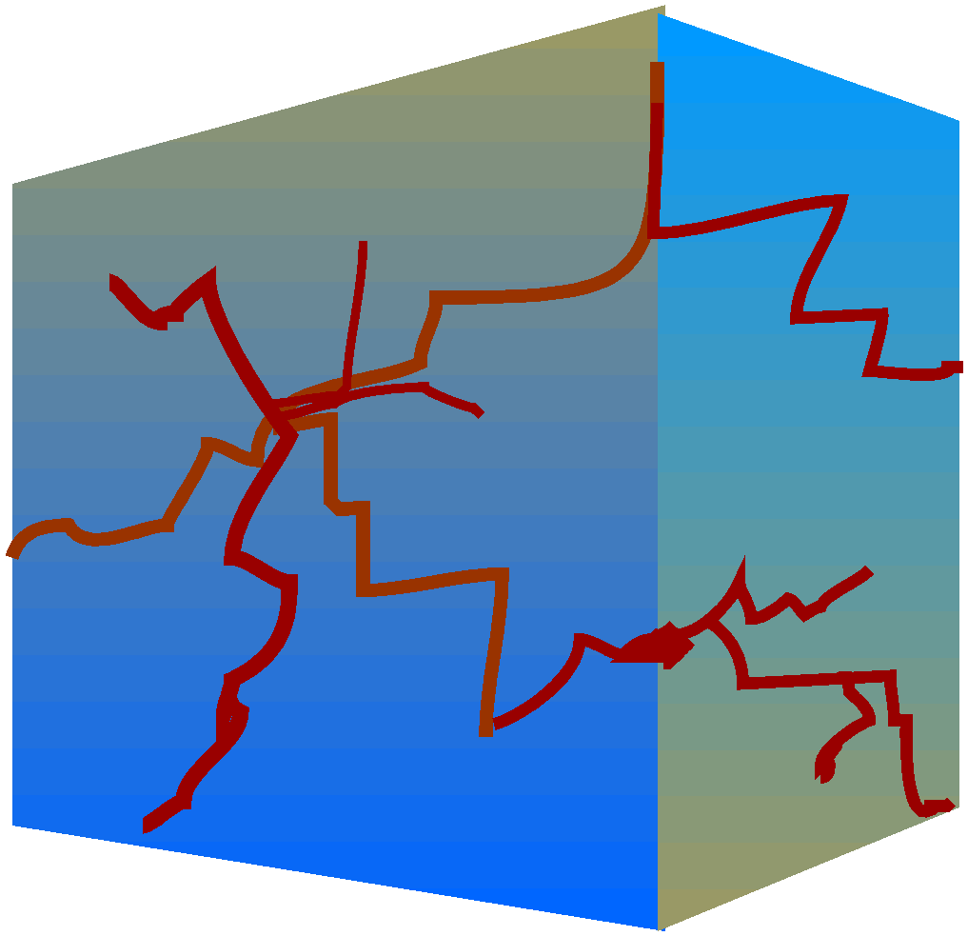
LEY DE CAUSALIDAD
CAUSA
INCIDENTE
DAÑOS
“NO HAY ACCIDENTE SIN CAUSA”
Notes:
8

Slide 9
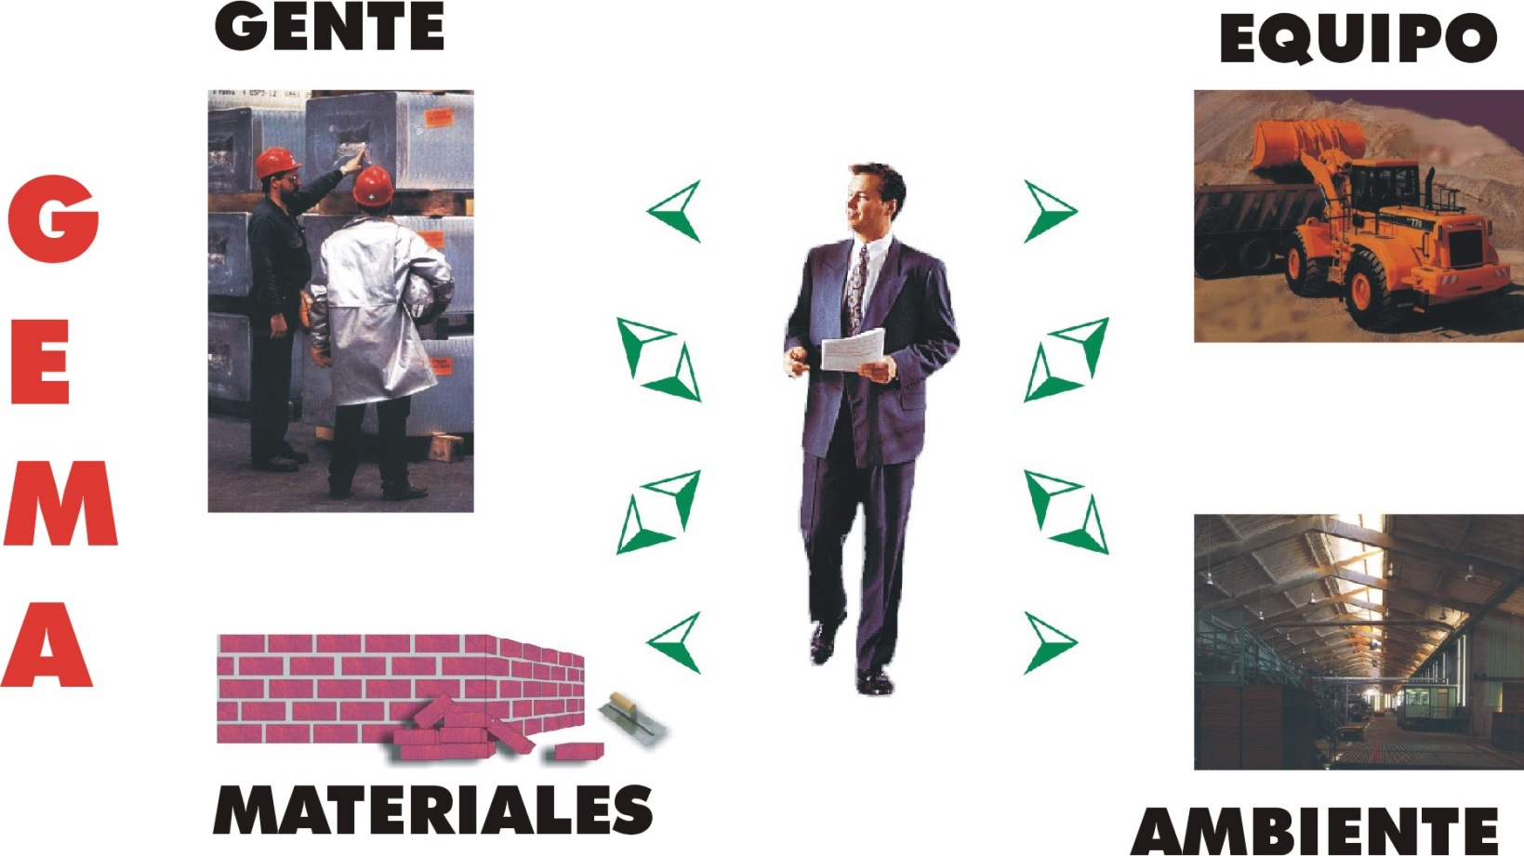
SUBSISTEMAS INVOLUCRADOS EN LOS ACCIDENTES
Notes:
9

Slide 10
Causas Básicas de los Accidentes
Factores Personales
Falta de Conocimiento
Actitudes Indebidas (motivación)
Incapacidad Física o Mental
Condiciones del Ambiente (Factores del Trabajo)
Desgaste normal de las instalaciones y equipos
Abuso por parte de los usuario
Diseño inadecuado
Mantenimiento inadecuado
Notes:
10

Slide 11
Causas Inmediatas de los Accidentes
CONDICIONES
INSEGURAS
ACCIONES
INSEGURAS
(Subestándar)
Notes:
11

Slide 12
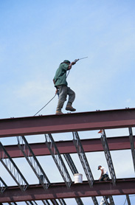
CAUSAS
INMEDIATAS
ACCIONES
INSEGURAS
* Operar sin autorización
* Operar a una velocidad inadecuada
* Poner fuera de servicio los dispositivos de seguridad
* Usar equipo defectuoso
* Usar el equipo incorrecto
* No usar el equipo de Protección personal
* Cargar o ubicar incorrectamente
* Efectuar Mantención a equipo en movimiento
* Hacer bromas
* Consumir drogas o beber
Notes:
12

Slide 13
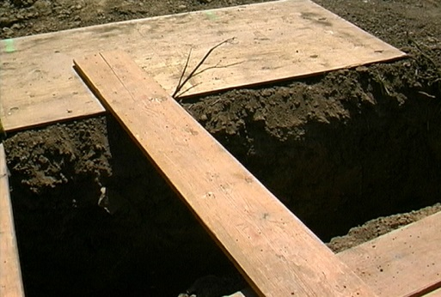
CAUSAS
INMEDIATAS
CONDICIONES
INSEGURAS
Herramientas defectuosas
Equipos en mal estado
Materiales defectuosos
Peligros de incendio
Gases, Polvos, Humos, Vapores
Ruido excesivo
Iluminación o ventilación inadecuada
Desorden y falta de aseo
Resguardos protecciones inadecuadas
Congestión
Señalizaciones inadecuadas e insuficientes
Etc.
Notes:
13

Slide 14
SECUENCIA DE LOS SUCESOS
LESION O PERDIDA
ACCIDENTE INCIDENTE
CAUSA INMEDIATA
CAUSA
BASICA
Notes:
14

Slide 15
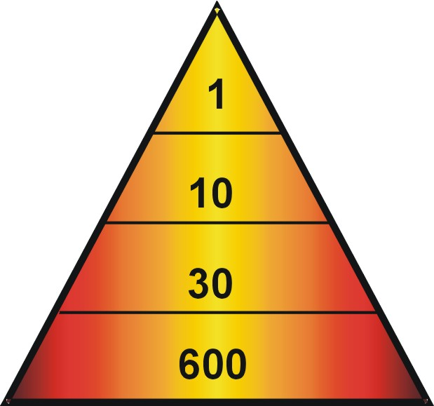
RELACION
ACCIDENTES - INCIDENTES
Triángulo según F. Bird:
Lesión con Tiempo Perdido
Lesión sin Tiempo Perdido
Daño Material
Cuasi-Accidente / Falla
Operacional
Notes:
15

Slide 16
Causas de los Accidentes
Debemos tener presente que las causas de los accidentes pueden ser determinadas, eliminadas y controladas.
El 80% de los accidentes se producen por fallas humanas (acciones inseguras)
Los accidentes ocurren por causalidad no por casualidad
Notes:
16

Slide 17
CONCLUSIONES
De la información y estadísticas que se dispone se puede concluir que:
Los accidentes que deterioran las empresas no suceden, son causados.
Las causas de los accidentes pueden ser determinadas y controladas.
Notes:
17

Slide 18
CONCLUSIONES
Se puede observar que:
las personas que cometen la acción incorrecta, saben de los riesgos a que se exponen;
sin embargo adoptan una cultura lejana a los criterios de seguridad.
Notes:
18

Slide 19
CONCLUSIONES
Según E. Scott Geller (E.E.U.U.) Profesor de Psicología del Comportamiento y Asesor de Seguridad Industrial,
“...los mayores peligros para la salud y seguridad, son los creados por el comportamiento permisivo de las propias personas, en las distintas actividades que realizan, trabajo, movilización, vacaciones, actividades deportivas, hogar, etc...”.
Notes:
19

Slide 20
CONCLUSIONES
La práctica y experiencia aportada por Investigadores y Expertos en Prevención de Riesgos, son mas que suficientes para afirmar que el comportamiento humano es el responsable de mas del 90 % de los accidentes laborales.
Notes:
20

Slide 21







Consecuencia de los Accidentes
Notes:
21

Slide 22
Consecuencias de los Accidentes
Consecuencia para los Lesionados:
Reducción de los ingresos
Desorganización de actividades fuera del hogar
Desorden de la vida familiar
Desconfianza en si mismo
Lesión Incapacitante
Notes:
22

Slide 23
FACTORES DE LOS ACCIDENTES
FUENTE: Es el trabajo que la persona realizaba en el momento que le ocurrió el Accidente.
AGENTE: Es el elemento físico del ambiente que tiene participación en el accidente
TIPO: Es la forma en que se produce el CONTACTO entre la persona y el objeto del ambiente
Notes:
23

Slide 24
Tipos de Accidentes
Tocado Por (ácidos, vapor, electricidad, etc.)
Golpeado Por ( objeto en movimiento )
Golpeado Contra (objetos que sobresalen)
Caídas de Distinto Nivel (cae a un nivel inferior)
Caídas de Igual Nivel (tropezones, resbalones )
Atrapamientos (dos objetos en movimiento)
Contacto Con (equipos energizados, sustancias químicas, etc.)
Sobreesfuerzos (manejo de materiales)
Exposición a (calor- frío, ruido, radiaciones, etc.)
Notes:
24

Slide 25
Prevención del Riesgo
Entendida como:
“El conjunto de actividades o medidas adoptadas o previstas en todas las fases de actividad con el fin de evitar o disminuir los riesgos derivados del trabajo”

Slide 26
PRINCIPIOS DE LA ACCIÓN PREVENTIVA
Evitar los riesgos
Evaluar los riesgos que no se puedan evitar
Combatir los riesgos en su origen
Adaptar el trabajo a la persona, en particular en lo que respecta a la concepción de los puestos de trabajo, así como a la elección de los equipos y los métodos de trabajo y de producción, con miras, en particular a atenuar el trabajo monótono y repetitivo y a reducir los efectos del mismo en la salud.
Adoptar las medidas que antepongan la protección colectiva a la individual
Dar las debidas instrucciones a los trabajadores.

Slide 27
Sucesos que pueden desencadenar accidentes
Factor técnico:
Errores de aislamiento
Roturas de ejes
Roturas de tuberías
Factor Humano:
Movimientos instintivos cerca de elementos peligrosos
Errores en el diseño y construcción de cierta piezas
Montaje o sustitución de elemento de forma defectuosa
Ordenes mal ejecutadas o ejecutadas de forma inapropiada
Factor Ambiental:
El polvo o virutas, provocan atasco o desgaste excesivo.
Las superficies resbaladizas.

Slide 28
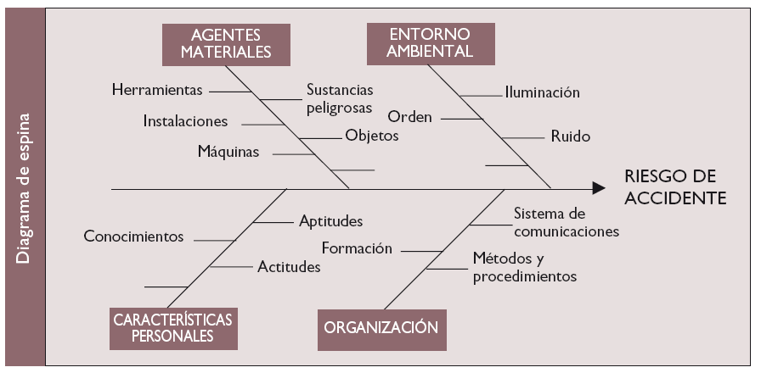
Valoración del Riesgo

Slide 29
Fin

